Slide 1
ВИКТОРИНА
«Знатоки хороших манер»

Slide 2
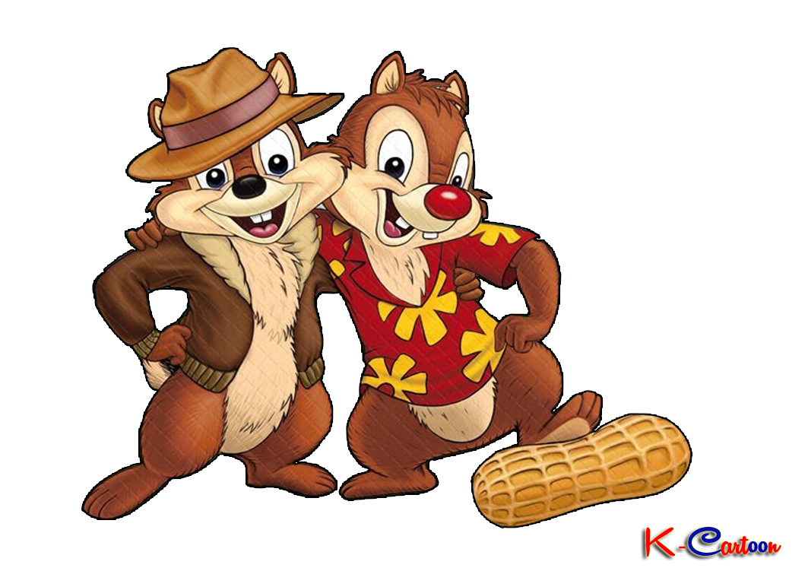

Slide 3
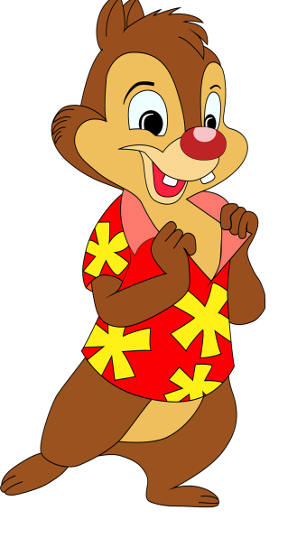
К кому необходимо обращаться на «вы»?
К другу
К взрослому человек
К одноклассникам

Slide 4

Что нельзя делать, когда говорит другой человек?
Внимательно слушать
Задавать вопросы
Перебивать его

Slide 5
Когда мы говорим слово «пожалуйста»?
Когда приветствуем
Когда что-то просим
Когда благодарим

Slide 6
Чем культурный человек вытирает рот после еды?
Рукавом кофты
Салфеткой
Скатертью

Slide 7
Что нужно делать, когда зеваешь?
Издавать громкие звуки
Шевелить ушами
Прикрывать рот рукой

Slide 8

Какое слово иногда говорят вместо слова «пожалуйста»?
Будьте здоровы
Будьте счастливы
Будьте добры

Slide 9
Мальчик хотел бросить бумажку в урну, но промахнулся. Что ему делать?
Пройти мимо
Поднять бумажку и бросить в урну
Задвинуть бумажку ногой

Slide 10
Вы чихнули, а находящиеся рядом люди сказали вам «Будь здоров». Что вы ответите?
Я уже здоров
Спасибо
Извините

Slide 11
Кто должен здороваться первым?
Старший по возрасту
Младший по возрасту
Никто

Slide 12
Что нужно сказать, когда вы нечаянно толкнули прохожего мимо человека?
Посторонись!
Куда идешь
Извините

Slide 13

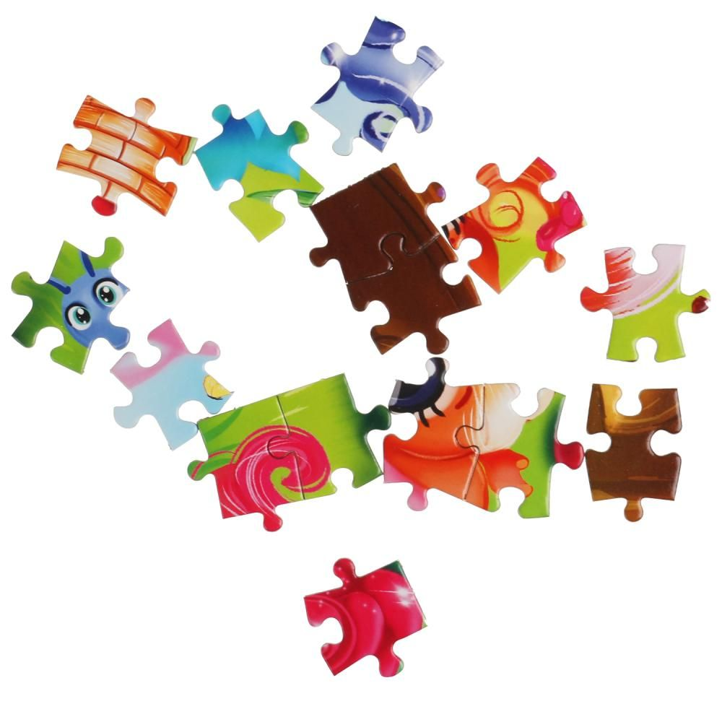
СОБЕРИ ПАЗЛЫ

Slide 14
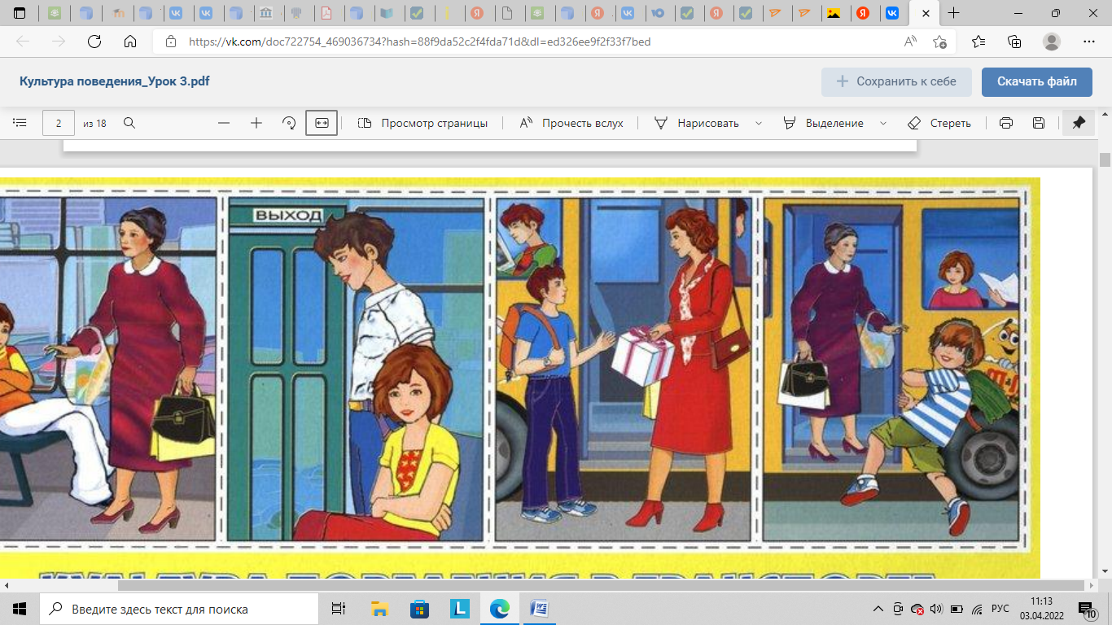
Мальчик уступил женщине. Дал войти ей первой в автобус.

Slide 15
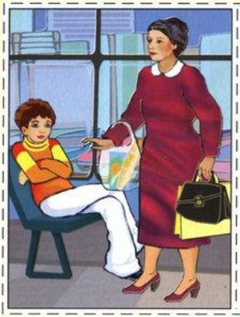
Мальчик не уступает место пожилой женщине в автобусе.

Slide 16
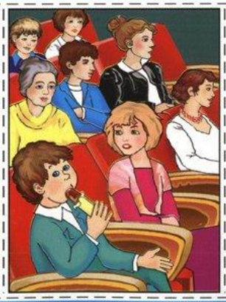
Мальчик есть в театре во время представления.

Slide 17
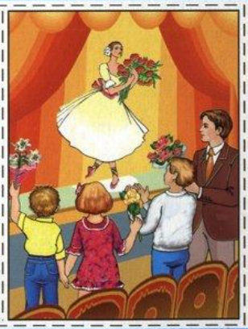
Зрители аплодируют и дарят цветы.

Slide 18
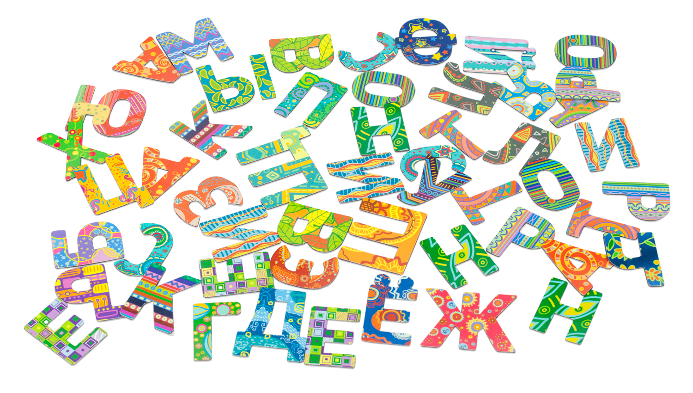
СОБЕРИ СЛОВО

Slide 19
ПОДСКАЗКА
П_А_И_Ь_Ы_
М_ _Е_Ы

Slide 20
ПРАВИЛЬНЫЕ
МАНЕРЫ

Slide 21

МОЛОДЦЫ !

